Slide 1
PROYECTO EDA ASISTENCIA A EVENTOS DEPORTIVOS
The Bridge
Data Science
Carlos Hernández
Octubre, 2021

Slide 2
ASISTENCIA A EVENTOS DEPORTIVOS
Temática
Hipótesis: La situación económica de las personas condiciona la asistencia a los eventos deportivos.
Fuente de datos: Eurostat, Epdata, Ministerio de Educación, Cultura y Deporte.

Slide 3
ASISTENCIA A EVENTOS DEPORTIVOS
Razones para la no participación en eventos deportivos en los últimos 12 meses
Frecuencias de participación a dichos eventos por tipo de hogar, nivel educativo, edad, sexo.
Salarios mínimos en la UE en paridad de poder de compra en 2021.
Tipo de asistencia a los eventos en España, ya sea de forma física o audiovisual.
Deportes más seguidos en España.

Slide 4
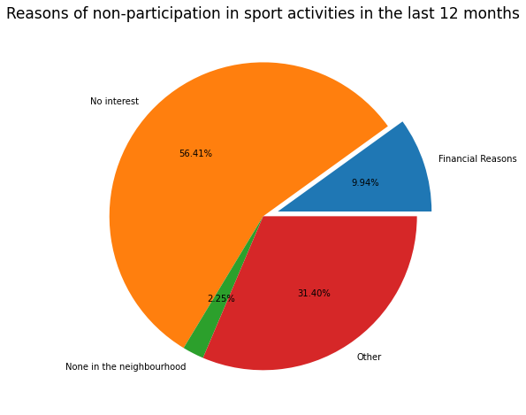

Slide 5
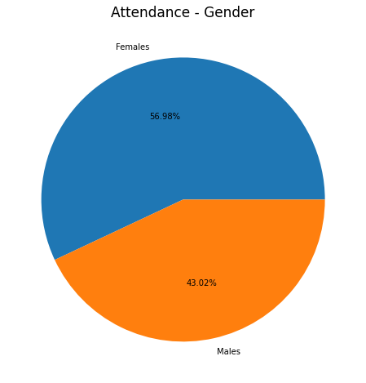

Slide 6
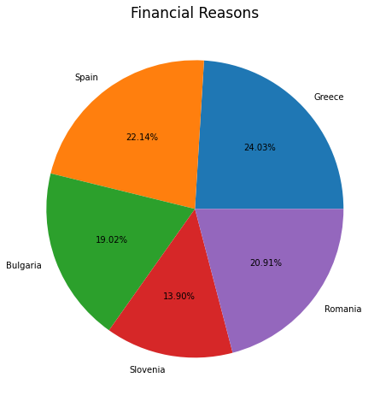

Slide 7
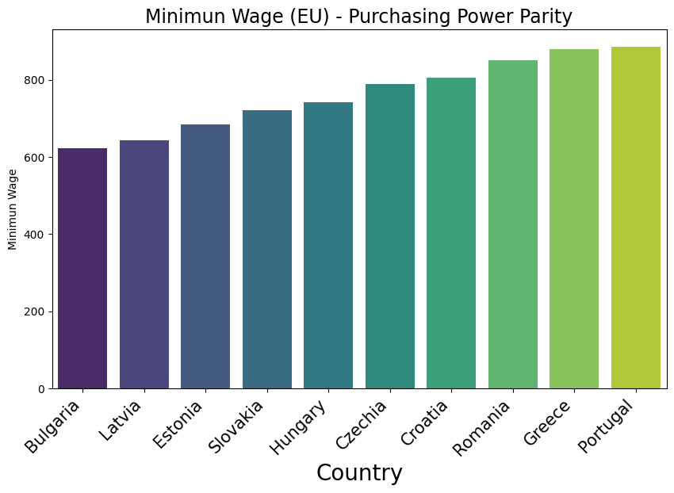

Slide 8
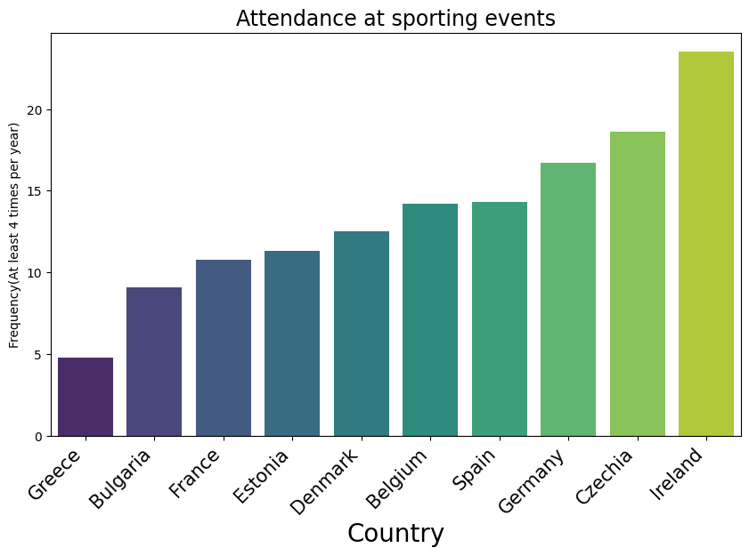

Slide 9
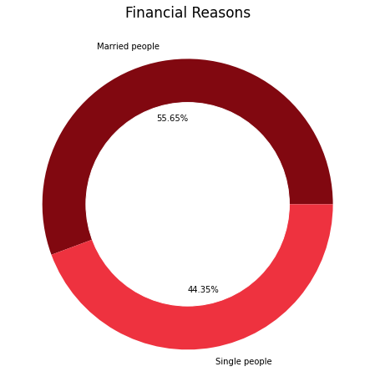

Slide 10
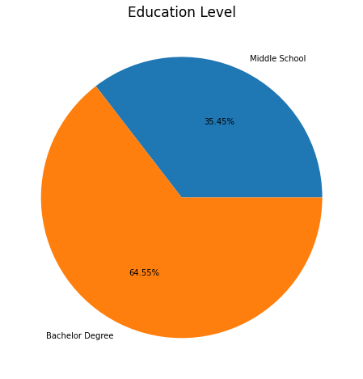

Slide 11
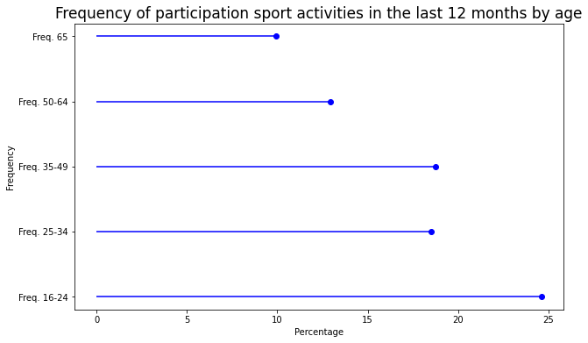

Slide 12
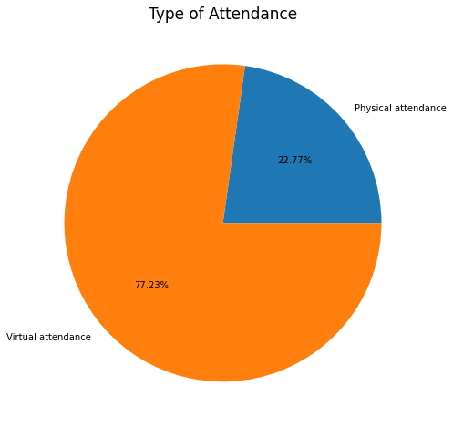

Slide 13
